Slide 1

Xamarin.Forms
ЧАСТЬ #1

Slide 2


Slide 3
Почему именно Xamarin.Forms

Slide 4

Подход Xamarin Classic/Native
iOS C# интерфейс
Android C# интерфейс
Windows C# интерфейс
Общая C# логика
Общий C# код • 100% доступ к нативным API • Высокая производительность

Slide 5
✓ Всегда доступ к актуальным API
Доступность в день выпуска:
iOS 5
iOS 6
iOS 7
iOS 8
iOS 9
iOS 10
iOS 11
Полная поддержка:
Apple Watch
Apple TV
Android Wear
Amazon Fire TV
Google Glass
и многих других

Slide 6
Компиляция и скорость
ARM BINARY
IL + JIT
.NET
.NET
AOT
.APP
Compile and Link
.APK
C#
C#
Runs natively
Runs natively
Bindings
Bindings
Xamarin.iOS обеспечивает Ahead Of Time (AOT) компиляцию для получения ARM binary для Apple’s App Store.
Xamarin.Android использует Just In Time (JIT) компиляцию на устройствах Android. Также поддерживается Android AOT.

Slide 7
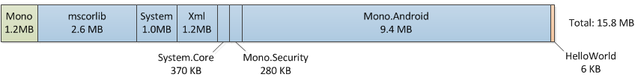
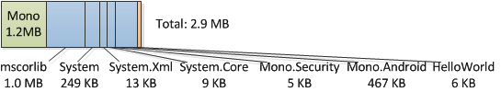
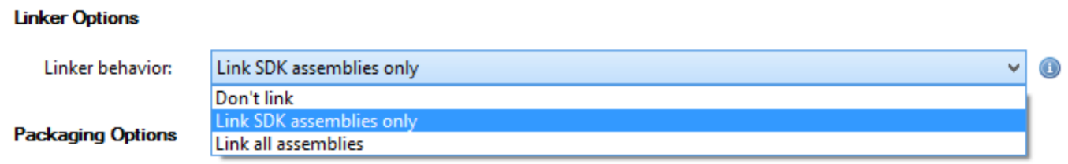
Размер пакетов приложений
Базовый
Оптимизированный с помощью базового Linking

Slide 8
UI+APIs
UI + APIs
UI + APIs
Аккумулятор
GPS
Свет
Нотификации
Настройки
Text To Speech
Аккумулятор
GPS
Свет
Нотификации
Настройки
Text To Speech
Аккумулятор
GPS
Свет
Нотификации
Настройки
Text To Speech

Slide 9
Plugins для Xamarin
Общий API
Xamarin.com/plugins

Slide 10
Xamarin Forms – еще больше общего кода

Slide 11


Slide 12
Xamarin Forms – еще больше общего кода
iOS C# интерфейс
Android C# интерфейс
Windows C# интерфейс
Xamarin.Forms
Общая C# логика
Общая C# логика
Xamarin Classic/Native
C Xamarin.Forms: все по прежнему нативное, еще больше общего кода

Slide 13
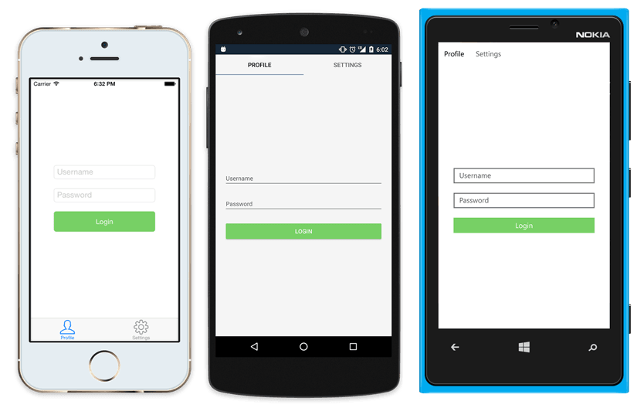
Нативный интерфейс из общего кода
<?xml version="1.0" encoding="UTF-8"?>
<TabbedPage xmlns="http://xamarin.com/schemas/2014/forms"
xmlns:x="http://schemas.microsoft.com/winfx/2009/xaml"
x:Class="MyApp.MainPage">
<TabbedPage.Children>
<ContentPage Title="Profile" Icon="Profile.png">
<StackLayout Spacing="20" Padding="20"
VerticalOptions="Center">
<Entry Placeholder="Username"
Text="{Binding Username}"/>
<Entry Placeholder="Password"
Text="{Binding Password}"
IsPassword="true"/>
<Button Text="Login" TextColor="White"
BackgroundColor="#77D065"
Command="{Binding LoginCommand}"/>
</StackLayout>
</ContentPage>
<ContentPage Title="Settings" Icon="Settings.png">
<!-- Settings -->
</ContentPage>
</TabbedPage.Children>
</TabbedPage>

Slide 14


Slide 15
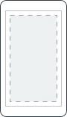

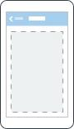
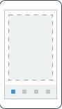
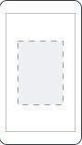
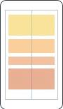
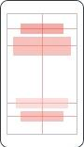
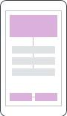
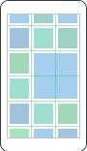
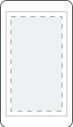

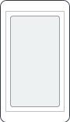
Что включено
Pages
✓ 40+ страниц, шаблонов расположения и контролов
(создаваемые из code behind или XAML)
✓ Двухстороннее связывание с данными
✓ Навигация
✓ Анимационные API
✓ Dependency Service
✓ Messaging Center
Content
MasterDetail
Navigation
Tabbed
Carousel
Layouts
Stack
Absolute
Relative
Grid
ContentView
ScrollView
Frame

Slide 16


Xamarin.Forms экосистема

Slide 17
Встраивание Xamarin.Forms
Встраивание страницы Xamarin.Forms в Xamarin Native App
Полная поддержка DependencyService и MessagingCenter
Xamarin.Forms
iOS C#
Android C#
Windows C#
Общая C# логика

Slide 18
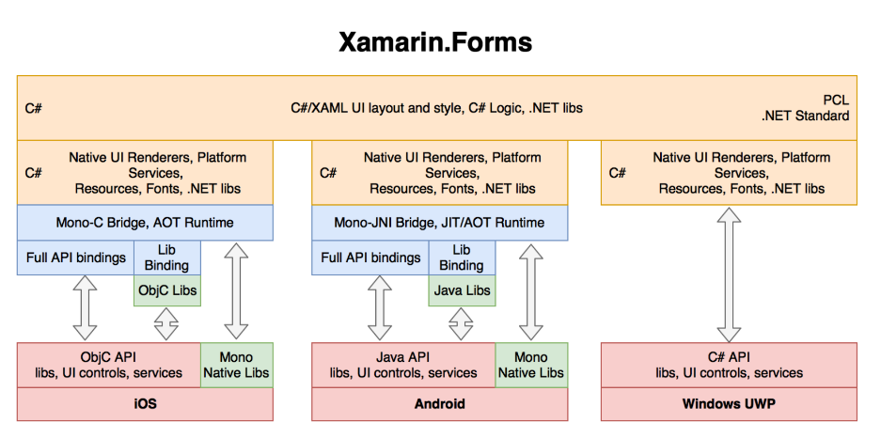
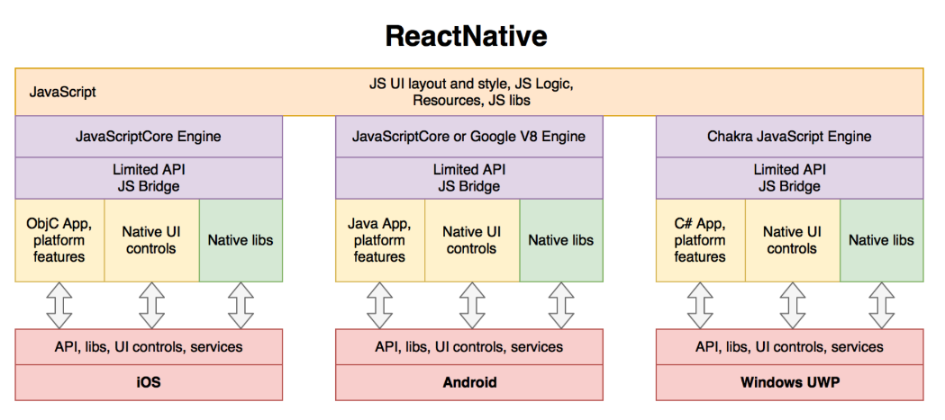
Xamarin Forms и React Native: архитектура

Slide 19
Отладка приложения
Xamarin Live Player
USB Подключение
Gorilla
LiveXAML
XAMLator
… etc

Slide 20
Немного примеров

Slide 21
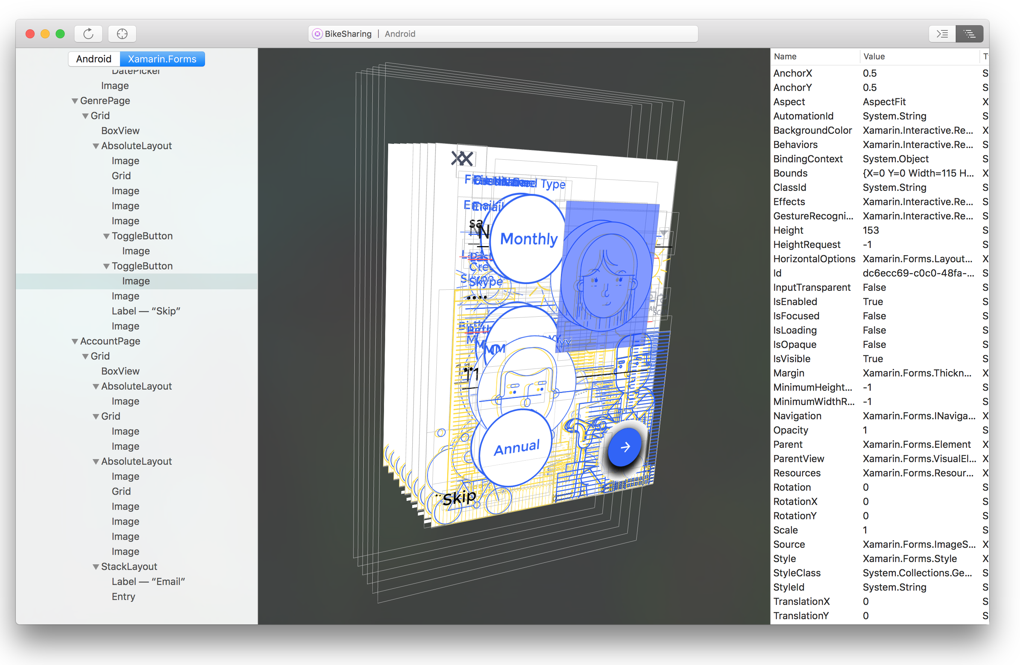
Xamarin Inspector

Slide 22
Visual Studio 2019
Xamarin.Forms Property Panel
Tool box

Slide 23
Полезные ссылки 1
https://github.com/maxUo/awesome-xamarin-forms
https://github.com/jsuarezruiz/awesome-xamarin-forms
https://github.com/aloisdeniel/Microcharts

Slide 24
Полезные ссылки 2
https://luismts.com/blog/xamarin/hello-microsoft-learn-good-bye-xamarin-university/
https://docs.microsoft.com/en-us/xamarin/xamarin-forms/enterprise-application-patterns/
https://blog.xamarin.com/xamarin-forms-and-zeplin-speed-up-your-design-to-development-process/
https://blog.xamarin.com/adding-bindable-native-views-directly-to-xaml/
https://github.com/jamesmontemagno

Slide 26
Все. Конец части №1.

